Slide 1
Пришла весна.
Презентацию подготовила
воспитатель
первой квалификационной категории
ГБОУ школа №655 отделение ДОД
Антипова Е.В

Slide 2
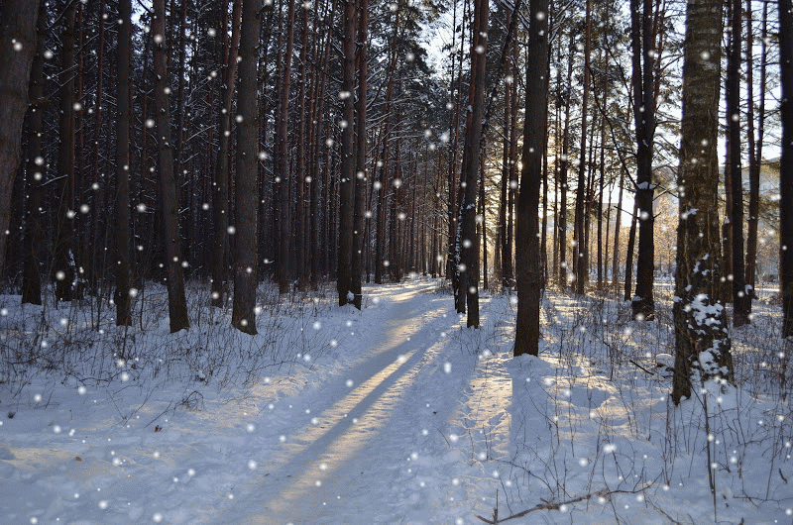
Март
Этот месяц – утро года,
Просыпается природа.
Не весна, а предвесенье:
Снегопадом и метелью
Нас ему не удивить,
Но как любит пошалить

Slide 3
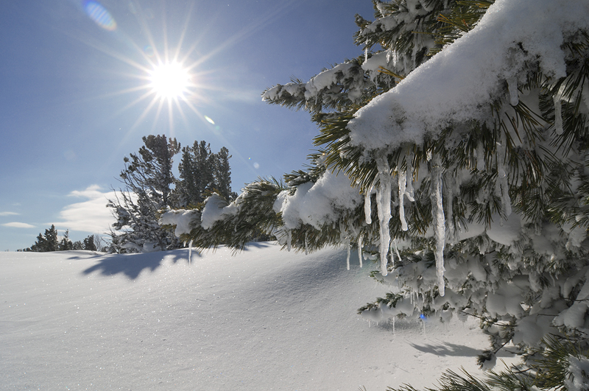
Солнце греет всё сильнее,
Пляшут звонкие капели,
Снег подтаял и осел,
Кружева уже надел…

Slide 4
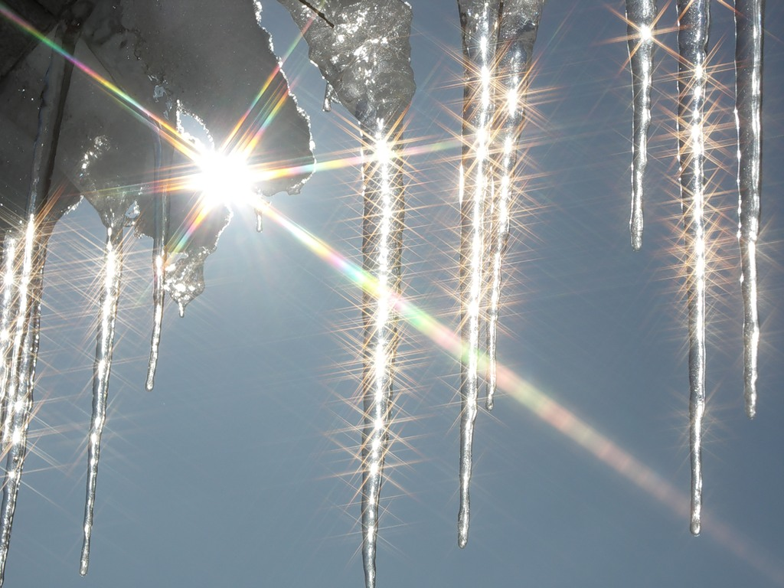
Как зима не будет злиться, Но весне всё ж покорится!

Slide 5
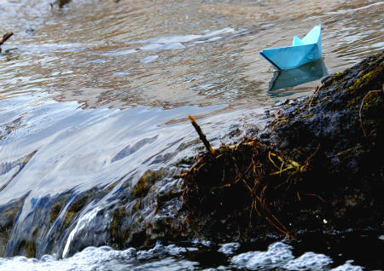
Апрель, апрель! На дворе звенит капель.
По полям бегут ручьи, На дорогах лужи.

Slide 6
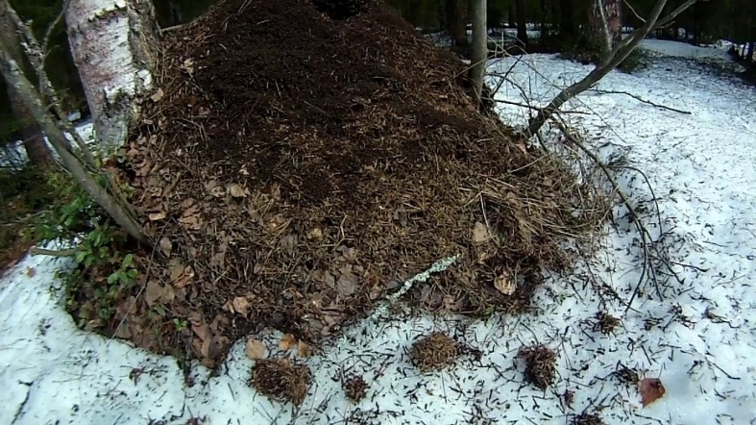
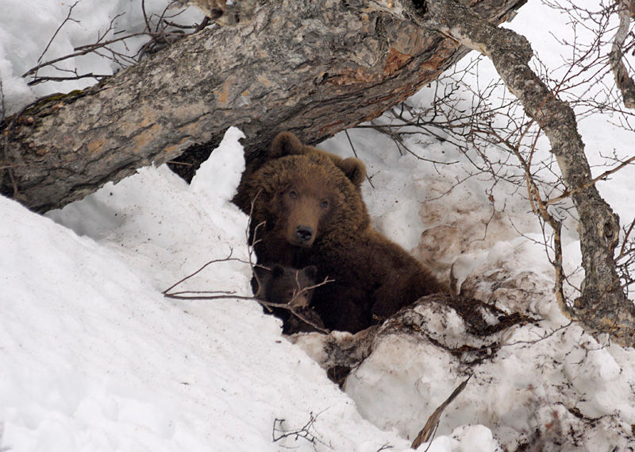
Скоро выйдут муравьи
После зимней стужи.
Пробирается медведь
Сквозь лесной валежник.

Slide 7
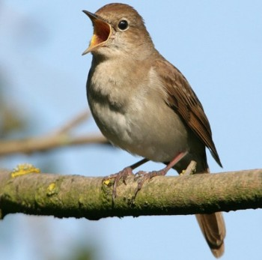
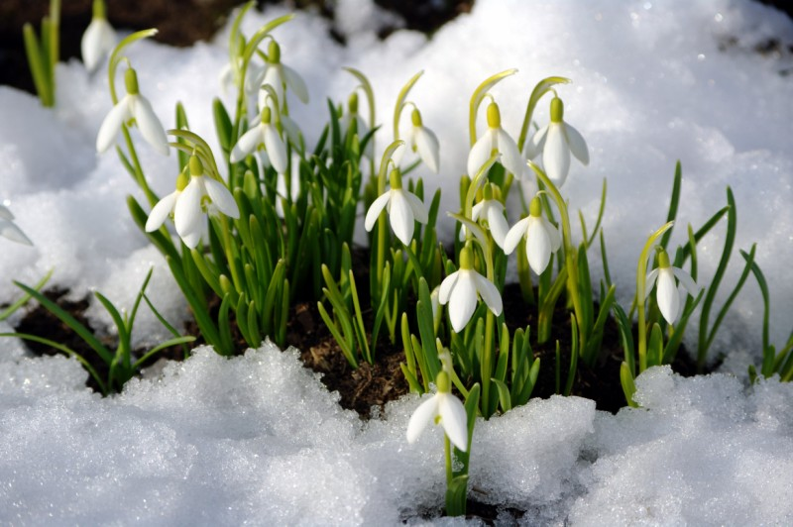
Стали птицы
песни петь,
И расцвел подснежник.

Slide 8
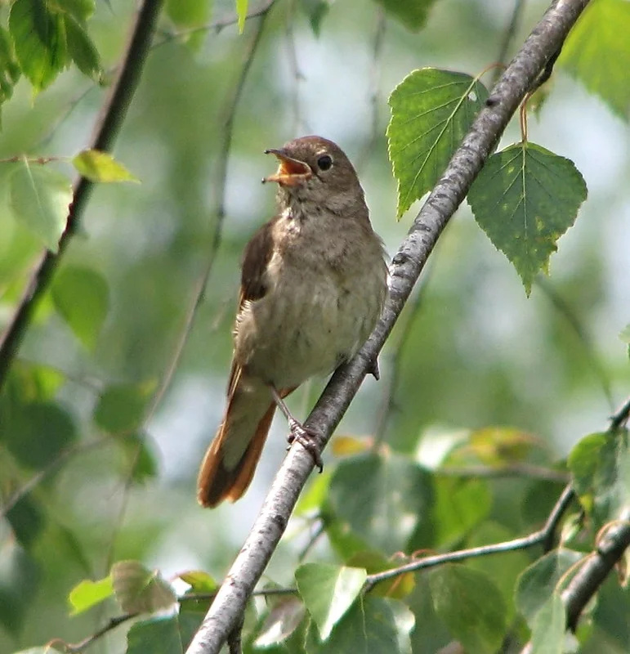
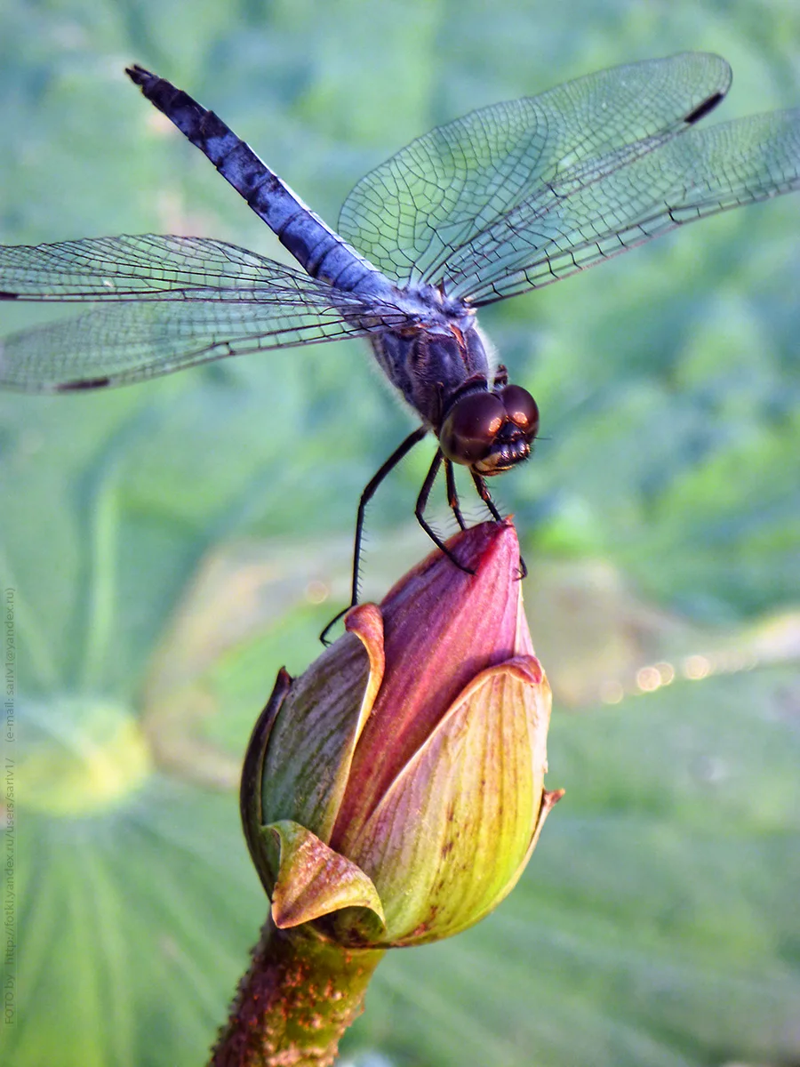
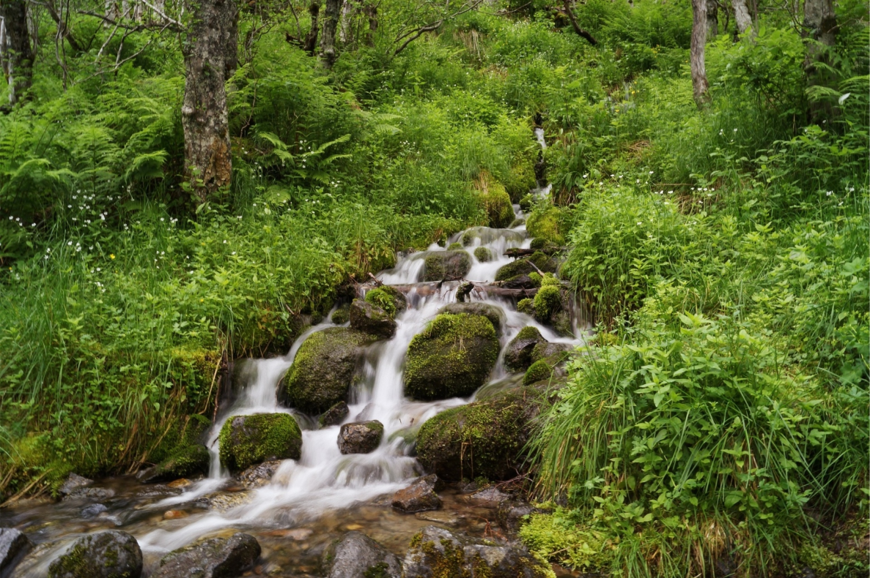
Теперь в ветвях берёзы
Поют и соловьи,
В лугах поют стрекозы,
В полях поют ручьи.
И много, в небе рея,
Поёт пернатых стай –
Всех месяцев звончее
Весёлый месяц май!

